Slide 1
DA# 설치 및 인증 가이드

Slide 2
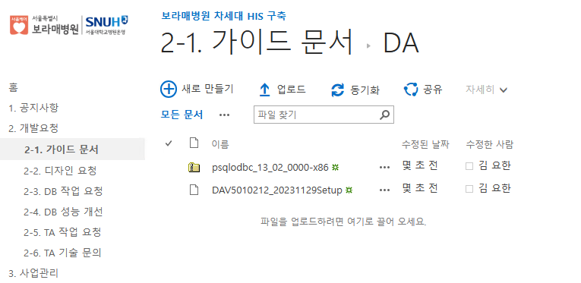
설치
파일 경로 : SharePoint > 2.개발요청 > 2-1.가이드 문서 > DA

Slide 3

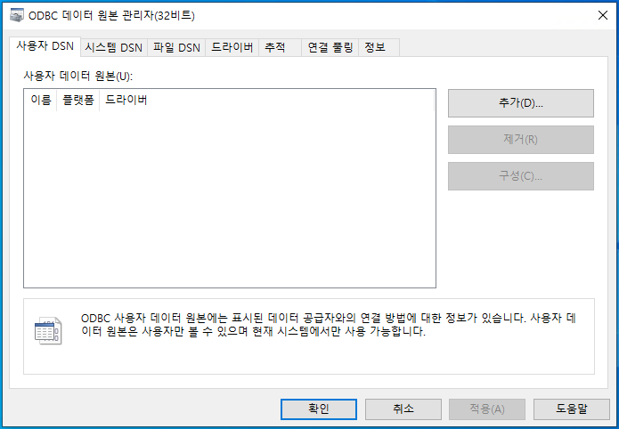
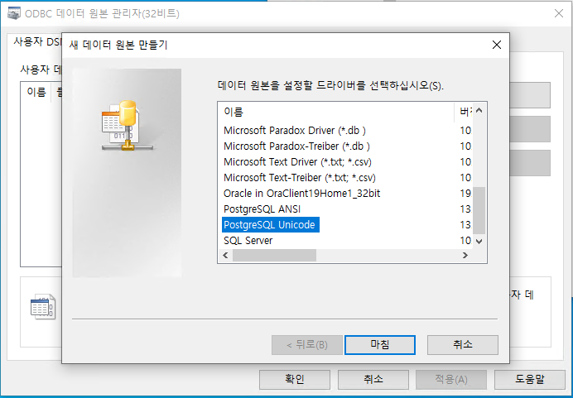
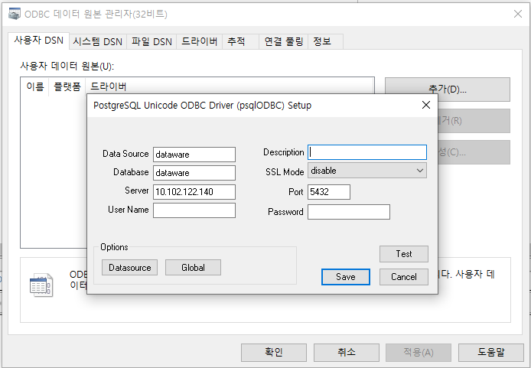
설치
1. psqlodbc_x86.msi 실행
1. Window 시작프로그램 – ODBC 데이터 원본 관리자(32비트)
Data source : dataware
Database : dataware
Server : 10.102.122.140
Port : 5432
추가
PostgreSQL Unicode 더블클릭

Slide 4
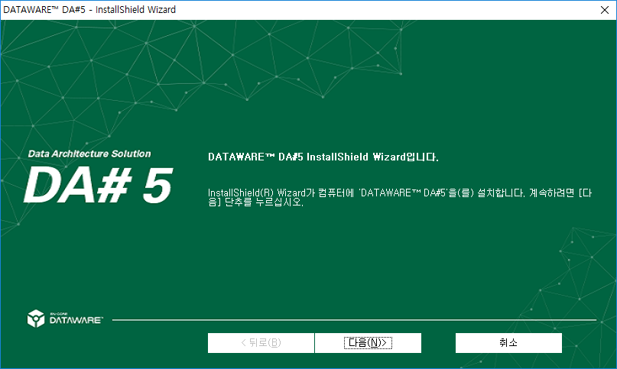
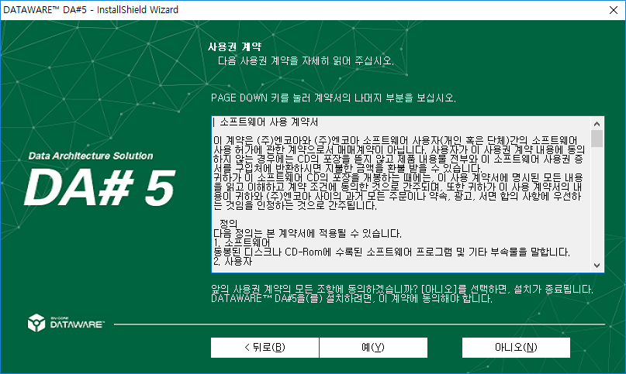
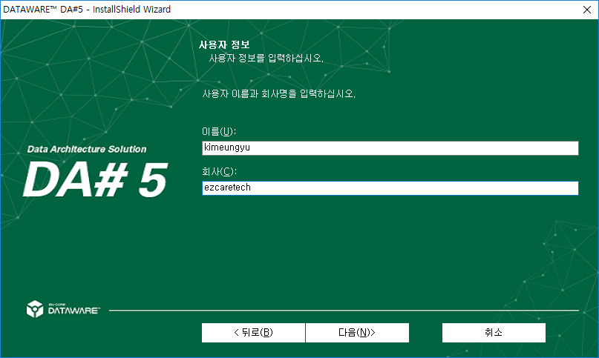
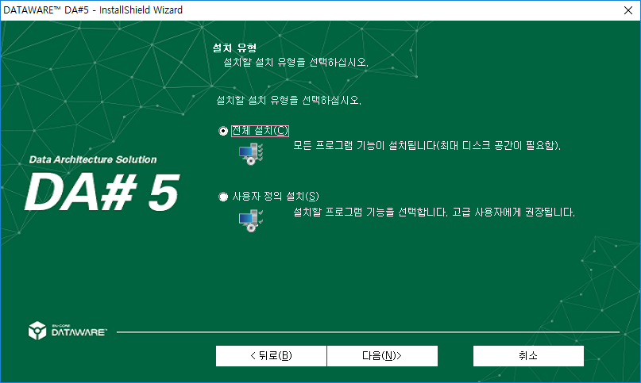
설치
1. ＂다음”클릭 -> “예” 클릭
2. 이름: 본인 영문명, 회사: ezcaretech 입력

Slide 5
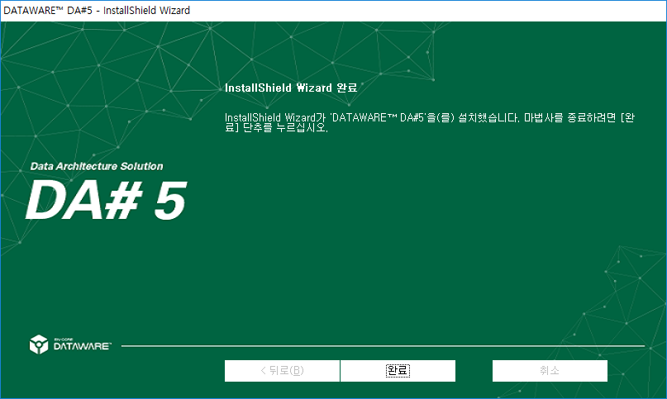
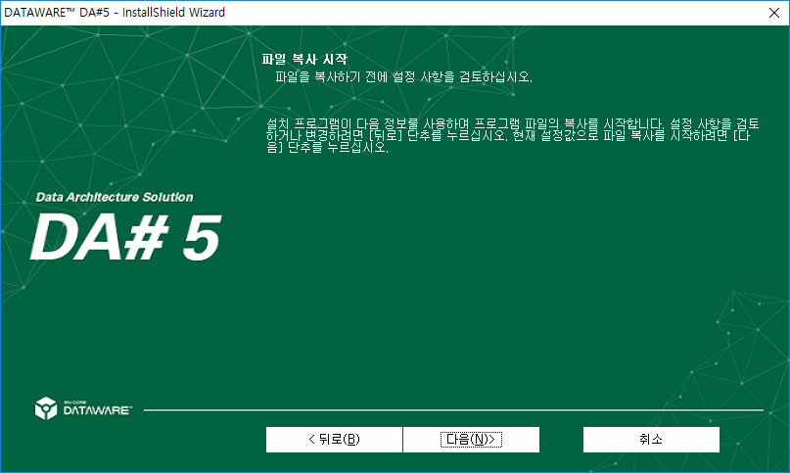
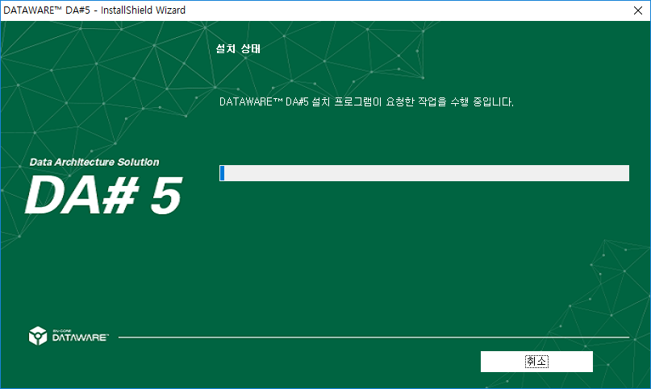
설치
3. ＂완료”클릭 -> “다음” 클릭

Slide 6
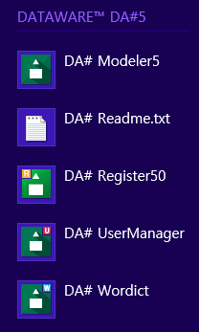
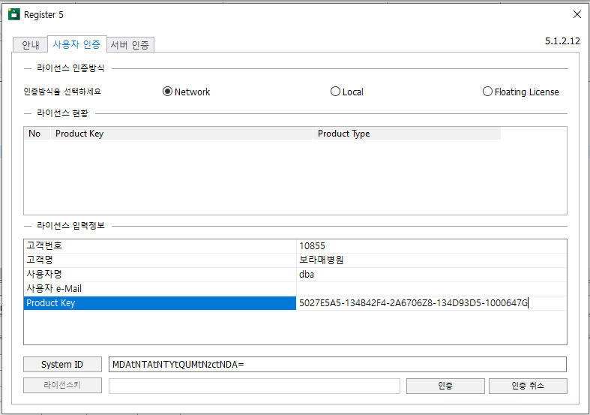
설치
4. “OK”클릭
5. DA# Register50 실행
6. 사용자 탭 클릭 -> 정보 입력 -> System ID 클릭 후 문자열 생성 확인 -> 인증방법 Local 선택 ->
입력정보 저장 클릭
1
2
3
입력 정보 내용
고객번호 : 10855 , 고객명 : 보라매병원, 사용자명 : 본인영문명(ex kimyohan)
사용자 E-Mail : 본인메일주소 (ex yhkim@ezcaretech.com)
Product Key : 5027E5A5-134B42F4-2A6706Z8-134D93D5-1000647G

Slide 7
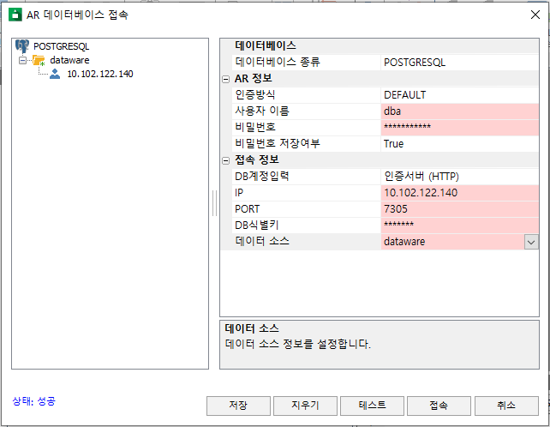
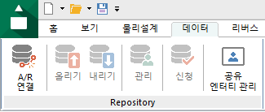
AR접속
3) A/R연결 클릭 후 접속 정보 입력
1) 프로그램 실행
메타사용자
계정입력
2) 상단 데이터탭 클릭
데이터베이스 종류 : POSTGRESQL
사용자 이름, 비밀번호 : 메타시스템 각 사용자 계정 정보
DB계정입력 : 인증서버(HTTP)
IP : 10.102.122.140, PORT : 7305
DB식별키 : da#2023
데이터 소스 : dataware
테스트 실행하여 상태:성공 확인 후 저장

